Slide 1
令和７年度
施設入所の待機者に関する
実態調査結果
【大阪府福祉部障がい福祉室】
○ 調査時点：令和７年３月３１日時点
（市町村における協議の場については令和７年７月末時点）
○ 調査対象：府内４３市町村
○ 調査期間：令和７年８月１４日～９月１６日

Slide 2
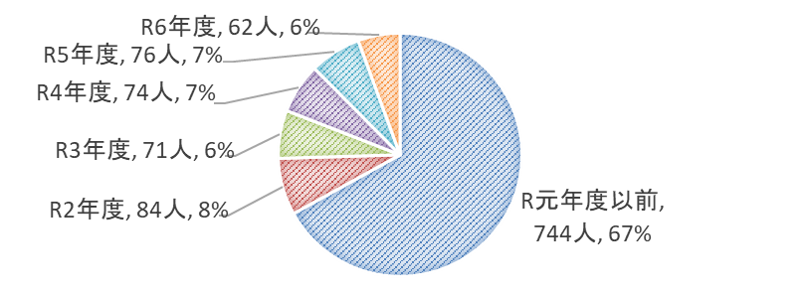
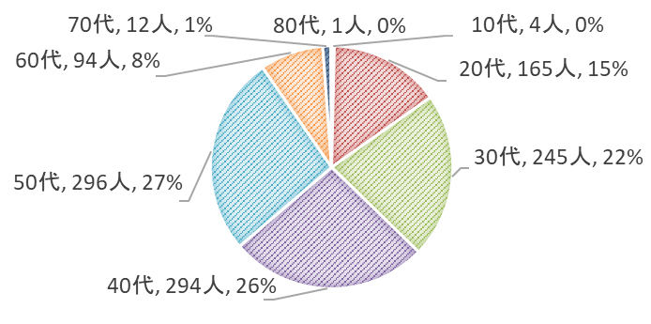
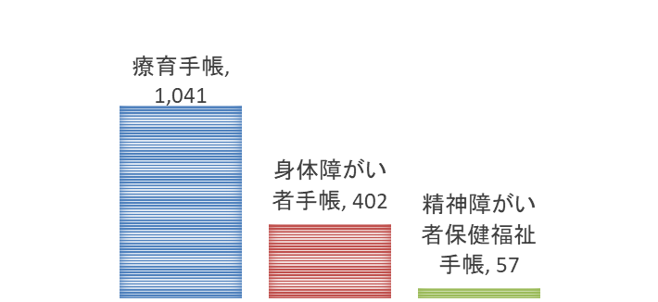
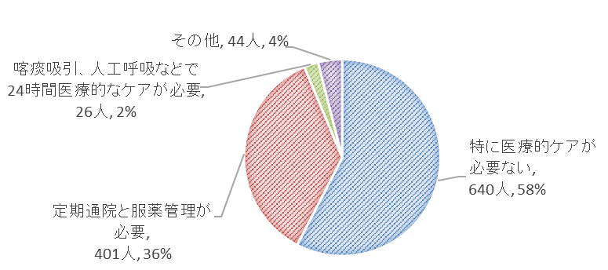
府内市町村における待機者の状況
令和７年３月31日時点での待機者は1,111人となっている。
うち、744人が令和元年度以前から継続している待機者となっており、67%が５年以上待機している。
年齢層では、50代が296人で27％と最も多く、次いで40代の294人で26％、40代以上の合計では697人と60%を超えている。
待機者が所持している手帳の種類別に見ると、療育手帳の所持が最も多く、1,041人。待機者のうち90％以上が療育手帳を所持している。
医療的ケアの状況では、特に医療的ケアが必要ない人が640人で55％となっており、喀痰吸引や人工呼吸などで24時間医療的なケアが必要な人は26人で3％となっている。
【※この調査結果における割合(％)の数値は小数点第一位を四捨五入しています。】
待機者となった年度
待機者の年齢層
N=1,111
N=1,111
手帳の種類
医療的ケアの状況
N=1,111
N=1,111（複数回答）

Slide 3
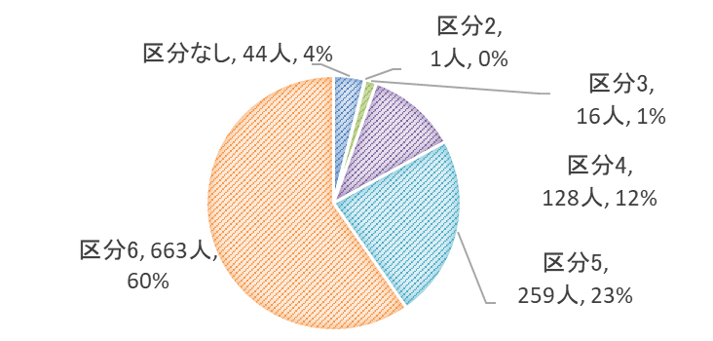
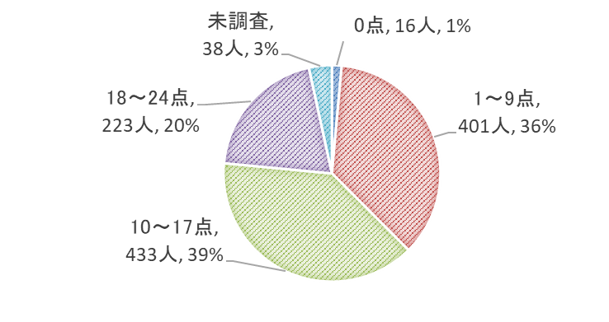
待機者の状況
障がい支援区分では、標準的な支援の度合いが最も高い区分６が663人で60％と最も多く、次に高い区分５が259人で23％となっており、
支援度合いの高い区分５、６の待機者が922人と83%を占めている。
行動関連項目については、10点以上は656人であり、 半数以上が強度行動障がいの状態を示している。
一方で、行動関連項目が０点の方も入所を希望している。
障がい支援区分
行動関連項目の点数
N=1,111
N=1,111

Slide 4
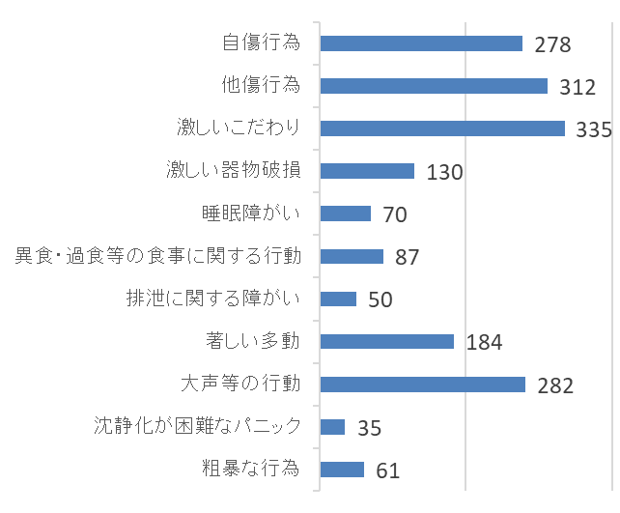
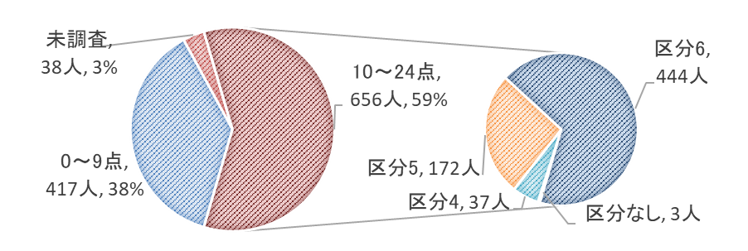
待機者の状況
強度行動障がいの状態を示す行動関連項目10点以上の656人のうち、支援の度合いが高い区分５、６の人は616人となっており、待機者1,111人のうち、強度行動障がいの状態かつ支援の度合いが高く、専門性の高い支援が求められる人が半数を占めている。
行動関連項目10点以上の656人の特に激しい行動上の問題では、激しいこだわりが最も多く335人、次いで他傷行為が312人、大声等の行動が282人、自傷行為が278人となっている。（複数回答）
行動関連項目10点以上の方の障がい支援区分
行動関連項目10点以上の方の特に激しい行動上の問題
N=656（複数回答）
N=1,111
N=656

Slide 5
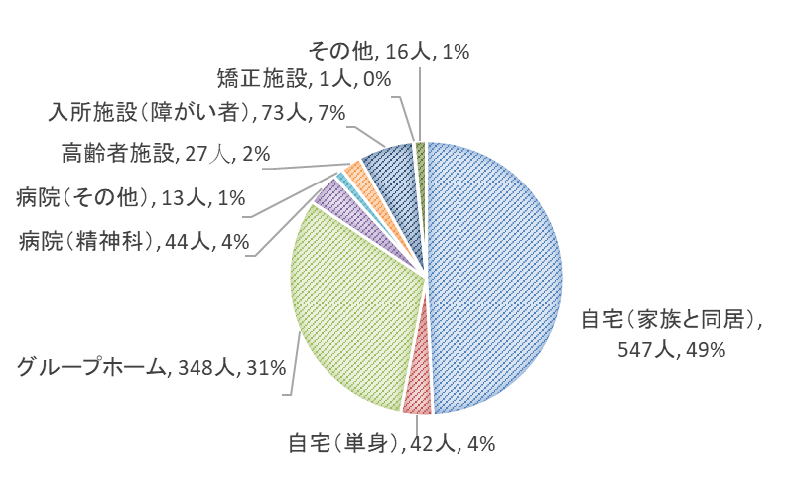
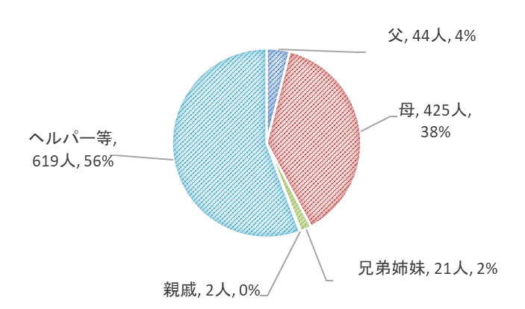
待機者の状況
現在の居所として、自宅で家族と同居している人が約半数の547人となっており、それ以外は家族の元とは離れた居所となっている。
障がい者や高齢者の入所施設が居所となっている人が100人で9％と、割合的には少ないものの施設に入所しながら待機している人もいる。
主な介護者が親（父、母）となっている人が469人で42％となっている。
現在の居所
主な介護者
N=1,111
N=1,111

Slide 6
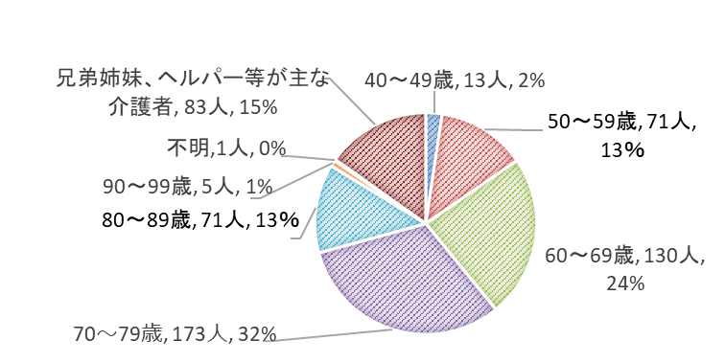
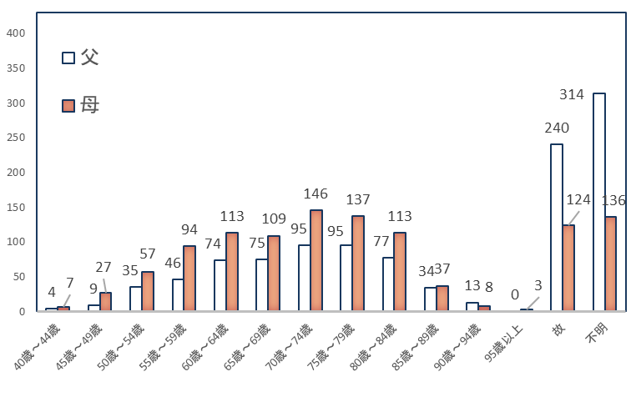
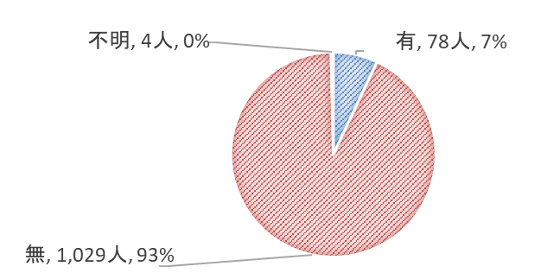
家族等の状況
親の年代を見ると、父母ともに70代が最も多く、父が190人、母が283人。次いで60代は、父が149人、母が222人。80代は、父が111人、
母が150人となっている。
自宅で家族と同居する547人の主な介護者の年齢を見ると、70代が最も多く173人、次いで60代が130人となっている。
後見人等の有無では、後見人がついている人が78人で7％、後見人がついていない人が1,029人で93%。
自宅で家族と同居する547人の主な介護者の年齢
父母の年代
N=547
N=1,111
後見人等の有無
N=1,111

Slide 7
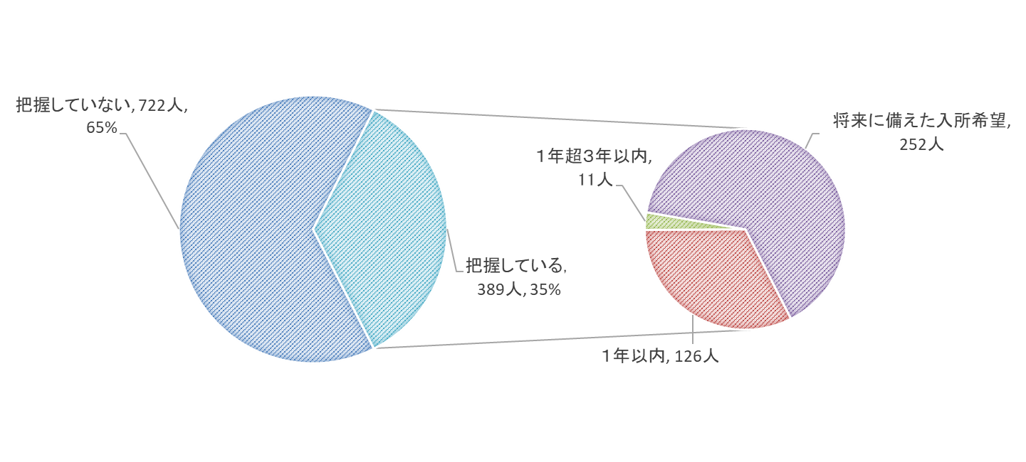
入所希望時期
待機者1,111人のうち、入所希望時期について市町村が把握しているのは、35%の389人。
上記389人のうち、1年以内の入所を希望しているのが126人。将来に備えた入所希望が最も多く、252人。
入所希望時期
「入所希望時期の把握の有無」
「希望する入所時期」
N=1,111
N=389

Slide 8
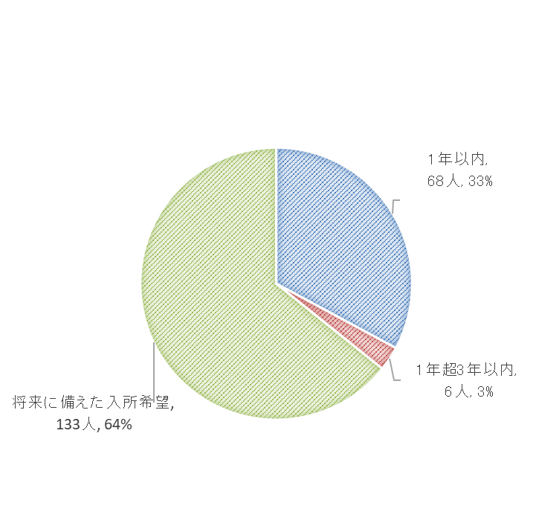
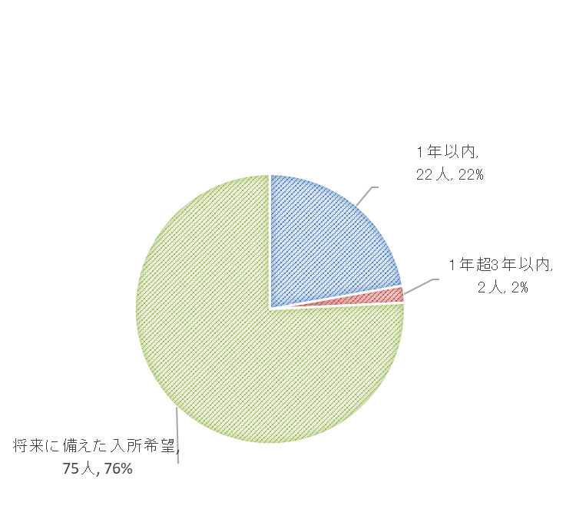
入所希望時期（自宅とグループホームの比較）
市町村が入所希望時期を把握している389人について、居所が自宅（家族と同居）である207人とグループホームの99人の比較を行った。
居所が自宅の207人のうち、1年以内に入所を希望しているのは68人で33%。
居所がグループホームの99人のうち、1年以内に入所を希望しているのは22人で22%。
入所希望時期
「自宅（家族と同居）」 N=207
「グループホーム」 N=99

Slide 9
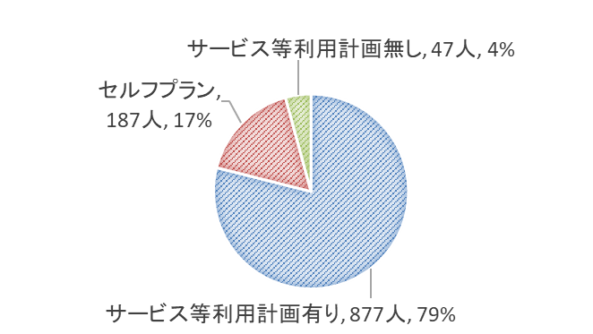
地域移行についての説明と待機の確認
本人や家族等に対して、施設入所の待機について「障がい者支援施設は終の棲家ではなく、一定期間の支援を経た後、地域で生活することを前提としていること」について説明をした上で、待機であることの確認を行ったかを調査した。
本人への地域移行の説明をした上での待機であることの確認を行っていないのは849人（76％）。4分の3が地域移行の説明を踏まえた確認がされないまま待機者となっている。
家族等への地域移行の説明をした上での待機であることの確認を行っていないのは818人（74％）。待機者の4分の3近くの家族等は地域移行の説明をした上での待機の確認がされていない。
待機者1,111人のうち187人はセルフプラン、計画無しが47人となっている。
地域移行の説明をした上での待機の確認
N=1,111
サービス等利用計画策定状況
N=1,111
 | 家族等への説明をした上での待機の確認 有 | 家族等への説明をした上での待機の確認 無 | 不明 | 計
本人への説明をした上での待機の確認 有 | 257 | 3 | 0 | 260
本人への説明をした上での待機の確認 無 | 34 | 815 | 0 | 849
不明 | 1 | 0 | 1 | 2
計 | 292 | 818 | 1 | 1,111

Slide 10
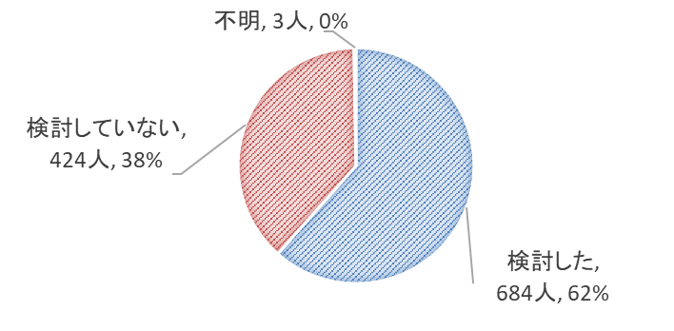
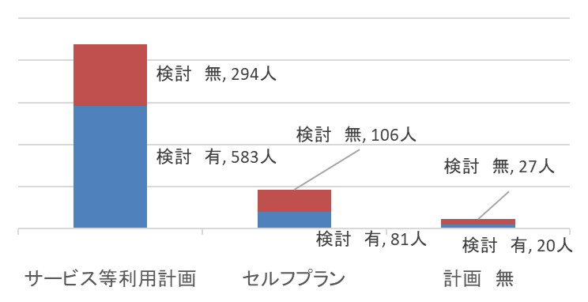
地域生活の検討について
待機者1,111人のうち、40%近くの424人が地域生活の継続の可能性を検討されないまま待機している。
地域生活の継続の可能性を検討した割合を見ると、サービス等利用計画を策定している場合は、66%が検討しているが、セルフプランや計画無しの場合は、検討した割合が43%に留まっており、サービス等利用計画を策定していない場合は、地域生活の継続の可能性を検討されないまま待機している割合が高い。（※検討の有無が不明の3人は「検討していない」に含んでいる。）
地域生活の継続の可能性の検討
N=1,111
計画策定状況ごとの地域生活の継続の検討
N=1,111

Slide 11
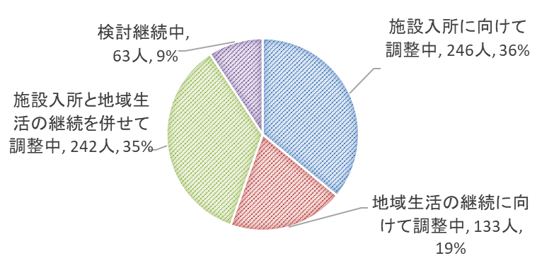
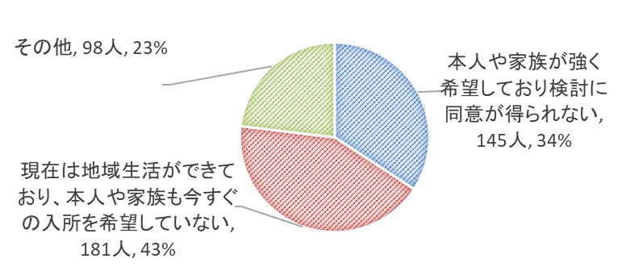
地域生活の検討について
地域生活の継続の可能性を検討した684人について、検討した内容を見ると、「計画相談員と協議した」が最も多く、362人であった。
検討した結果として、「施設入所に向けて調整中」であるのは36%の246人、「地域生活の継続に向けて調整中」が19%の133人であった。35%の242人は「施設入所と地域生活の継続を併せて調整中」であった。
地域生活の継続の可能性を検討していない424人について、検討しなかった理由を見ると、「現在は地域生活ができており、本人や家族も今すぐの入所を希望していない」が43%の181人であった。
検討した内容
N=684 （３つまで複数回答あり）
検討した結果
グループホームの利用等により検討した | 201
短期入所の利用等により検討した | 186
生活介護等の通所サービスの利用等により検討した | 110
居宅介護等の在宅サービスの利用等により検討した | 79
サービス付き高齢者住宅等の高齢者向け住居への利用等により検討した | 13
モニタリング会議等で関係機関と確認した | 28
計画相談員と協議した | 362
計画相談員以外の相談支援専門員と協議した | 15
病院の相談員と協議した | 21
家族（親やきょうだい等）と協議した | 22
提出されたサービス等利用計画案により検討した | 65
その他 | 31
N=684
検討しなかった理由
N=424

Slide 12
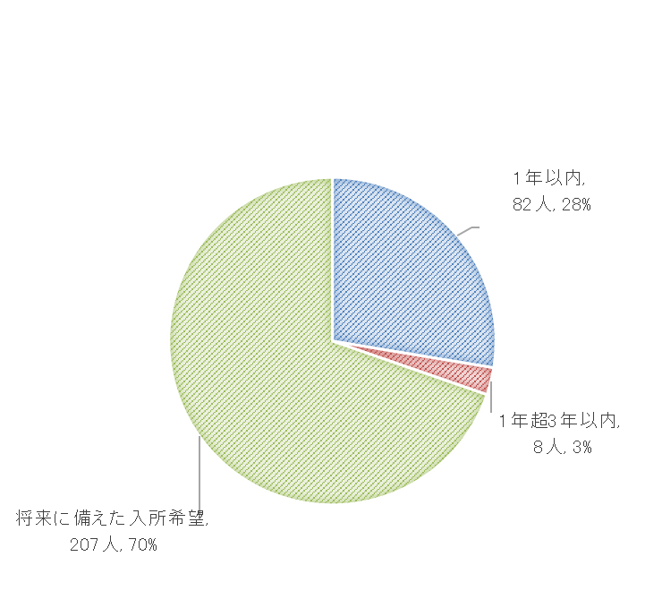
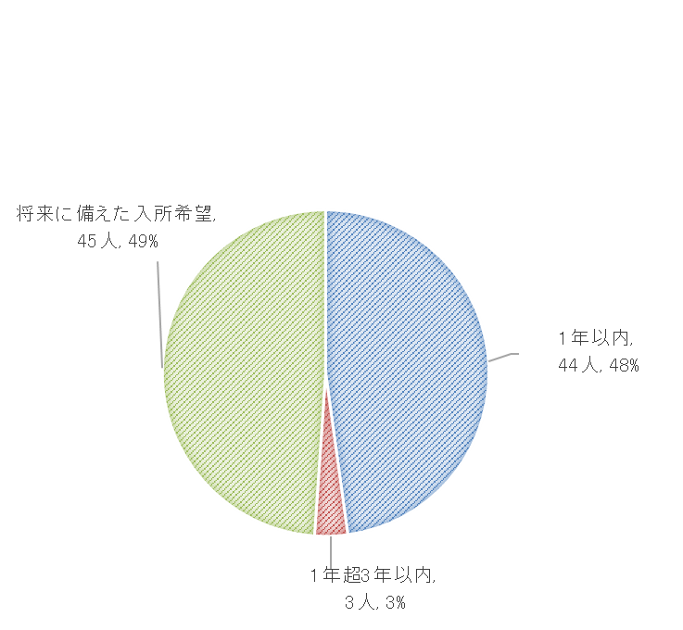
地域生活の継続の可能性の検討の有無による入所希望時期の比較
市町村が入所希望時期を把握している389人について、地域生活の継続の可能性の検討の有無による入所希望時期の比較を行った。
地域生活の継続の可能性を検討した297人のうち、1年以内に入所を希望しているのは82人で28%。
地域生活の継続の可能性を検討していない92人のうち、1年以内に入所を希望しているのは44人で48%。地域生活の継続を検討していない人の方が、1年以内の入所を希望する割合が高くなっている。 （※検討の有無が不明の3人は「検討していない」に含んでいる。）
入所希望時期
「検討 有」 N=297
「検討 無」 N=92

Slide 13
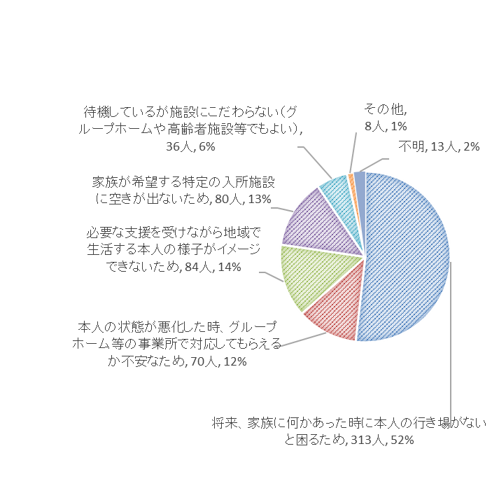
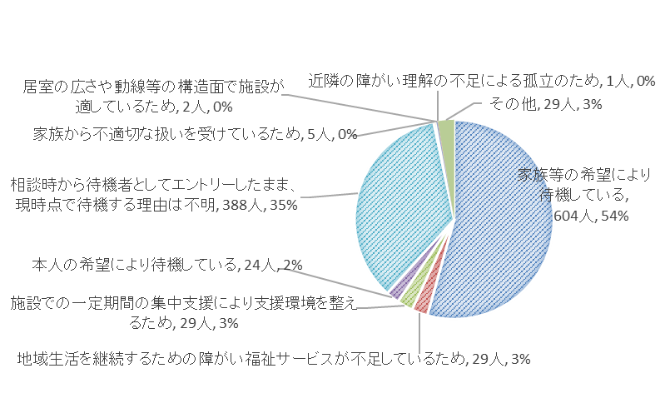
待機している理由
施設入所を待機している1,111人の理由を見ると、「家族等の希望により待機している」が最も多く604人で半数以上を占めており、その604人のうち、半数の313人は将来家族に何かあった時に本人の行き場がないと困るためという理由で待機している。
待機している理由として「地域生活を継続するための障がい福祉サービスが不足しているため」の29人について、地域生活を継続するために必要な支援を見ると、グループホーム等の居住系サービスについての必要性が高い。
待機者1,111人のうち、388人は相談時から待機者としてエントリーしたまま、現時点で待機する理由が不明となっている。
待機している理由
N=1,111
家族等の希望内容
N=604
地域生活を継続するために必要な支援
N=29 （複数回答）
障がい特性に応じた設備・環境が整備されたグループホーム | 507 | 25
グループホーム等の居住系 | サービスの質 （専門的支援を行う事業所） | 18
生活介護、日中継続支援等の日中活動・訓練系 |  | 2
居宅介護、重度訪問介護等の訪問系 |  | 6
グループホーム等の居住系 | サービスの量 | 18
生活介護、日中継続支援等の日中活動・訓練系 |  | 1
居宅介護、重度訪問介護等の訪問系 |  | 7
その他 |  | 2

Slide 14
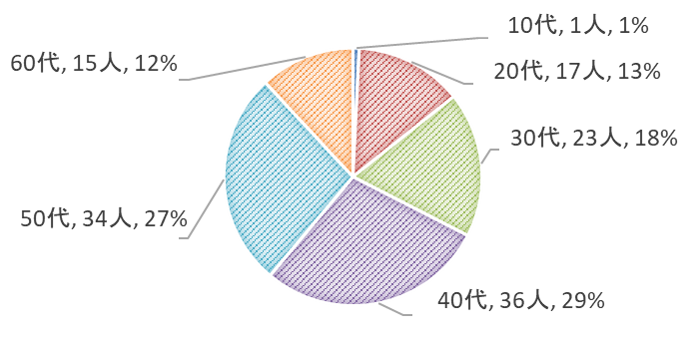
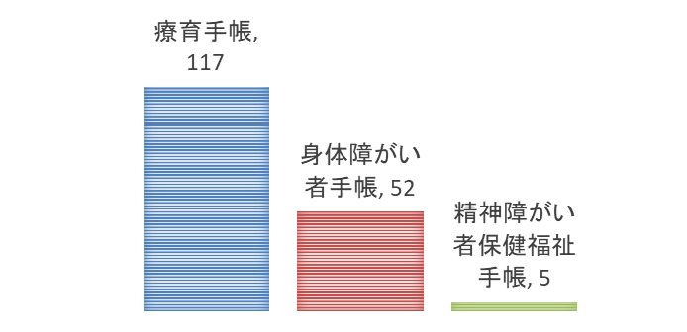
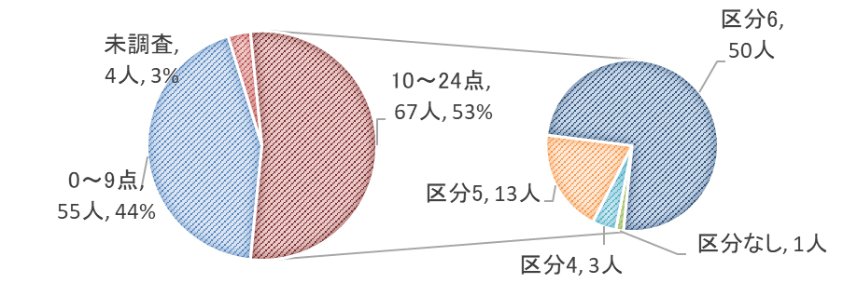
入所希望時期を１年以内とする待機者の状況
N＝126（※入所希望時期が１年以内）
待機者のうち、入所希望時期が「１年以内」の126人について、分析を行った。
年齢層では、40代が36人で29％と最も多く、次いで50代の34人で27％、40代以上の合計では85人と70%近くになっている。
待機者が所持している手帳の種類別に見ると、療育手帳の所持が最も多く、117人。待機者のうち90％以上が療育手帳を所持している。
強度行動障がいの状態を示す行動関連項目10点以上が67人。そのうち、支援の度合いが高い区分６の人は50人となっている。
待機者の年齢層
手帳の種類
N=126
N=126（複数回答）
行動関連項目10点以上の方の障がい支援区分
N=126
N=67

Slide 15
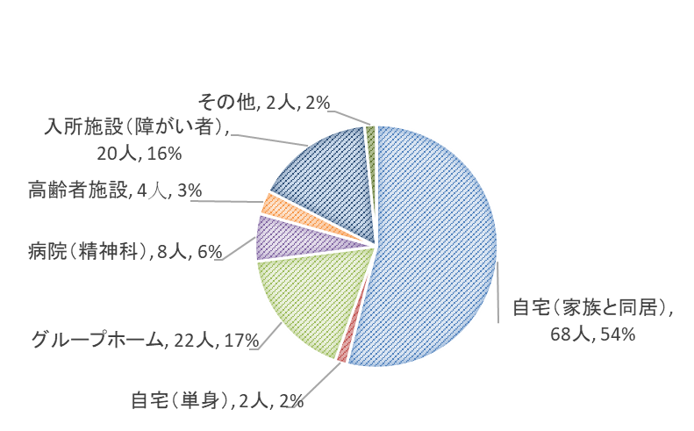
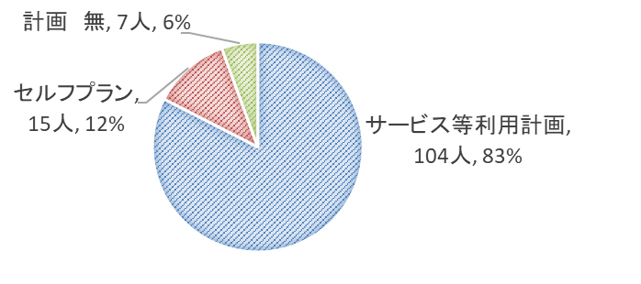
入所希望時期を１年以内とする待機者への地域移行についての説明と待機の確認
N＝126（※入所希望時期が１年以内）
現在の居所として、自宅で家族と同居している人が約半数の68人となっており、それ以外は家族の元とは離れた居所となっている。
本人への地域移行の説明をした上での待機であることの確認を行っていないのは92人（73％）。
家族等への地域移行の説明をした上での待機であることの確認を行っていないのは89人（71％）。
126人のうち15人はセルフプラン、計画無しが7名となっている。
現在の居所
地域移行の説明をした上での待機の確認
N=126
 | 家族等への説明をした上での待機の確認 有 | 家族等への説明をした上での待機の確認 無 | 計
本人への説明をした上での待機の確認 有 | 33 | 1 | 34
本人への説明をした上での待機の確認 無 | 4 | 88 | 92
計 | 37 | 89 | 126
N=126
サービス等利用計画策定状況
N=126

Slide 16
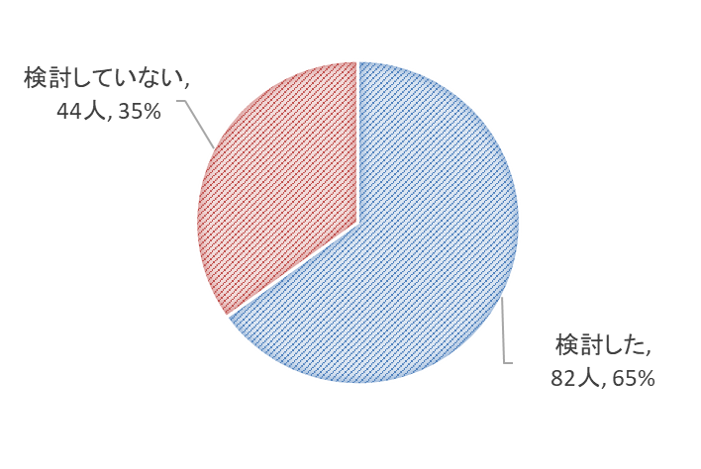
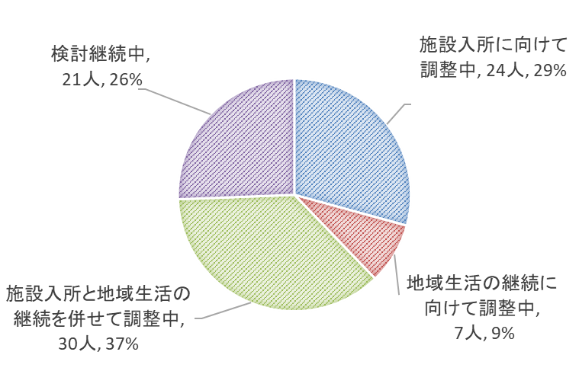
入所希望時期を１年以内とする待機者の地域生活の検討について
N＝126（※入所希望時期が１年以内）
126人のうち、35%の44人が地域生活の継続の可能性が検討されないまま待機している。
検討した82人のうち、検討した結果として、「施設入所に向けて調整中」であるのは29%の24人、「地域生活の継続に向けて調整中」が8%の7人であった。37%の30人は「施設入所と地域生活の継続を併せて調整中」であった。
地域生活の継続の可能性の検討
検討した結果
N=126
N=82

Slide 17
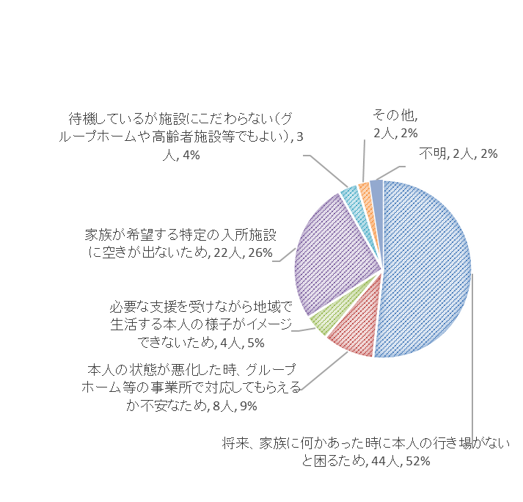
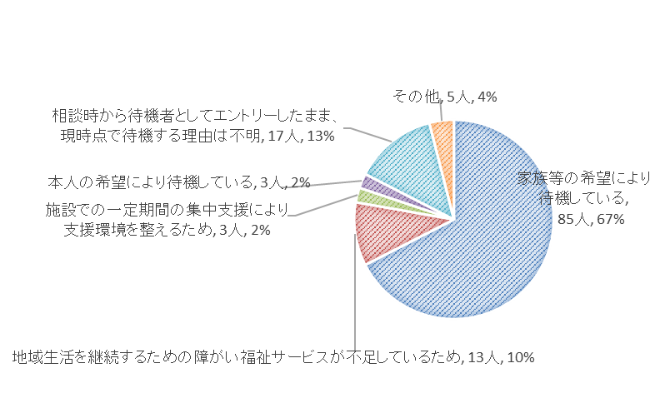
入所希望時期を１年以内とする待機者の待機している理由
N＝126（※入所希望時期が１年以内）
施設入所を待機している126人の理由を見ると、「家族等の希望により待機している」が最も多く85人で67%。そのうち、半数の44人は「将来家族に何かあった時に本人の行き場がないと困るため」という理由で待機している。
待機している理由として「地域生活を継続するための障がい福祉サービスが不足しているため」の13人について、地域生活を継続するために必要な支援を見ると、グループホーム等の居住系サービスについての必要性が高い。
待機している理由
N=126
家族等の希望内容
N=85
地域生活を継続するために必要な支援
N=13 （複数回答）
障がい特性に応じた設備・環境が整備されたグループホーム | 507 | 10
グループホーム等の居住系 | サービスの質 （専門的支援を行う事業所） | 10
生活介護、日中継続支援等の日中活動・訓練系 |  | 1
居宅介護、重度訪問介護等の訪問系 |  | 4
グループホーム等の居住系 | サービスの量 | 8
生活介護、日中継続支援等の日中活動・訓練系 |  | 0
居宅介護、重度訪問介護等の訪問系 |  | 4
その他 |  | 0

Slide 18
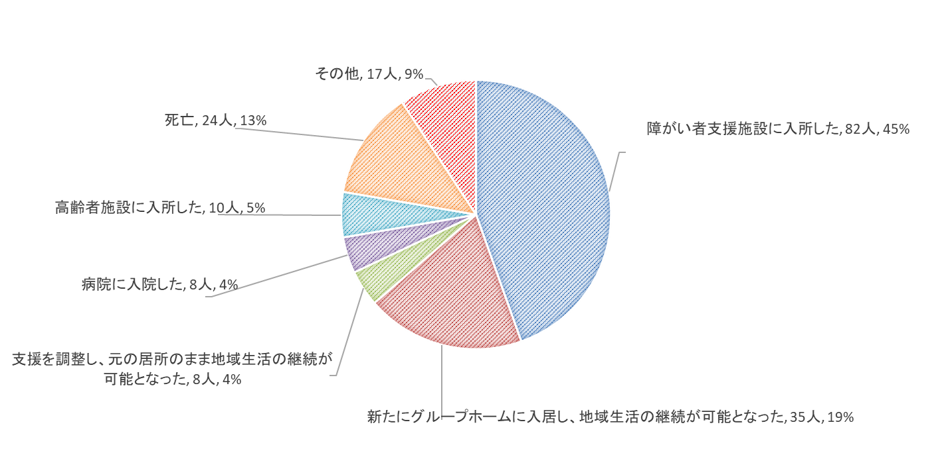
令和６年度に待機者ではなくなった人について
前回調査で回答があった待機者から、今回の調査において待機者ではなくなった人は184人。
待機でなくなった理由として最も多いのは「障がい者支援施設に入所した」が82人で45％。次いで「新たにグループホームに入居し、地域生活の継続が可能となった」が35人で19％。
「支援を調整し、元の居所のまま地域生活の継続が可能となった」の8人を含めて、23％の43人が支援を調整して地域生活を継続している。
待機者ではなくなった理由
N=184

Slide 19
府内市町村における待機者に関する協議の場
府内市町村において、施設入所の待機者について協議する場があるのは9市町村であり、毎月～年1回の頻度で開催されている。
協議する場での協議内容としては、待機者の実態把握や事例検討、どうすれば地域生活が継続できるかの検討、重度障がい者の地域生活についての理解啓発等が行われている。
待機者に関する協議の場
（令和7年7月末現在）
施設入所の待機者について協議する場がある市町村 | 施設入所の待機者について協議する場がある市町村 | 9 （その他、設置予定あり ２）
開催頻度 | 開催頻度 | 毎月～年1回
協議する場がある11市町村のうち | 協議の場について自立支援協議会の位置づけがある市町村 | 9
 | 協議の場で地域生活の継続を前提とした支援の検討がある市町村 | 6
 | 協議の場への障がい者支援施設の参加がある市町村 | 4
協議内容
・地域移行に関するアセスメントシートの作成、グループホーム連絡会の開催等 ・長期入院患者の退院促進及び施設入所待機者等の実態把握等 ・障がい当事者の権利擁護 ・地域移行の現状と課題の共有、必要な方策の検討等 ・施設入所者の推移、施設入所待機者の推移の確認 ・市内計画相談支援事業所を中心に事例検討 ・待機していることにより対応困難に陥っているケースについて個別で検討する。 ・入所している人だけではなく、入所待機している人についてもどうすれば地域で継続して生活できるかを考える。 ・地域の受け皿を増やすために事業者の裾野を広げたり、人材育成等に取り組む。 ・理解啓発:家族も含めて重度障がい者は施設で暮らすも地域では暮らせないという考え方について変えていく。 ・待機者の現状・ニーズ等情報共有等

Slide 20
府内市町村における待機者に関する独自の取組み等について
待機者を解消するための取組みとして、待機者リストの情報共有により円滑に施設入所に対応するといったものの他、必要になった時に申請することの勧奨や長年の待機者に対する施設以外のサービスが充実してきていることの説明等の回答があった。
待機者の地域生活を進める上での課題としては、緊急時に確実に対応できる方策がないことや重度障がいに対応できる社会資源が少ないという回答が多く、中でも強度行動障がいのある方や医療的ケアの必要な方の受け入れができる社会資源が整っていないという回答が多かった。
待機者に関する取組み等
（令和７年７月末現在）
待機者を解消するための取組み
・入所申込時に空きのある別の対象施設の提案、勧奨。 ・グループホームや高齢者施設などで生活が落ち着いていた際は、入所調整は申請順ではなく緊急度による選定であること、必要になったときに再申請できる旨を説明し、申請取り下げを勧奨。 ・施設の欠員時に待機者から入所を見合わせたいと回答をもらうことがあり、令和6年8月に市内の知的障がい者支援施設の待機者に向けた意向調査を実施した。 ・地域移行可能な入所者について検討するためにアセスメントシートを作成。 ・待機者を一覧リストにて管理して障がいサービス担当職員にて情報共有、入所可能施設があれば待機者への案内等を遅滞なく対応できる体制を取っている。 ・定期的に待機者に対して現在の意向確認を一斉に行っている。 ・長年待機している方に、昔と違って施設以外のサービスが充実してきていることを窓口で説明。 ・自立支援協議会において、日中サービス支援型指定共同生活援助事業所の質向上を目的に評価を行う等、地域の体制整備を行っている。 ・地域生活支援拠点等の充実・活用、グループホームの開設補助金、等。
待機者が地域で生活を進める上での課題
・強度行動障がい、医療的ケア等、障がい特性に対応できる事業所及び人材が不足しており受け入れ先がない。家族以外の地域での居住の場の確保が困難。 ・強度行動障がいのある方について、本人に適したグループホーム等が見つかるまでに転居を繰り返し、居住の場の確保までに時間を要する場合がある。 ・地域移行にあたり、特に重度者の受け皿が少なく定着しないことが課題。また、サービス付き住宅やグループホームなどの居宅系サービスは増加傾向にあるものの、施設入所に加えて費用負担が大きいことやサービスの質が指摘されている。医療的ケアを必要とする場合は、よりその課題が浮き彫りになると考える。 ・入浴支援がある生活介護や、医療的ケアが可能な短期入所などの社会資源が乏しく、家族等への負担が大きい。 ・緊急時に確実に対応できる方策が確保できないこと。 ・人材不足等で必要な支援すべてを賄えない。ヘルパーの確保が困難になりつつあることから、今後さらに社会資源が不足していく可能性がある。 ・グループホームに入居できても対応困難となり、次の行き先を探すこととなる。 ・待機者の病状や、普段の状況等を鑑みると、介護者の負担軽減等が障がい福祉サービスの導入等では解決できないようなケースがある。 ・強度行動障がい等グループホームでは対応困難なケースでは在宅で生活せざるを得ない状況。 ・公共交通が十分でないため通院やサービス利用の負担が大きい。 ・待機が待てず有料老人ホームや障がい者向け住宅等に入居するケースが増えているが、本人の希望が尊重された生活ができているのか疑問を感じることがある。

Slide 21
府内市町村における待機者に関する独自の取組み等について
本人や家族に対する地域生活継続及び施設入所後の地域移行についての説明における工夫として、地域移行について説明するためのパンフレット等を作成し、施設や精神科病院への配布、また申請時にパンフレット等を用いた地域移行についての情報提供を行っている等があった。
本人や家族に地域生活継続及び施設入所後の地域移行についての説明において困難に感じる点として、地域移行を進めるための社会資源が少ない中での説明の難しさや、安心できる場所と考えている入所施設から地域移行することの説明の難しさについての回答が多かった。
本人や家族に対する地域生活継続及び施設入所後の地域移行についての説明における工夫
・入所申請時にパンフレットを用いて、地域移行についての情報提供を実施。 ・現在、協議の場においてコーディネーターの配置等を検討中。 ・地域移行するにあたって利用できる障がい福祉サービス等を、計画相談員等と連携しながら主な支援者である親族等に対して説明を行い、そのうえで本人の 状況等を鑑み、地域移行の可能性について説明している。 ・地域移行のリーフレット作成の検討を行い、令和3年度作成。令和4年度はリーフレットを施設や精神科病院に説明し配布した。その後は施設に訪問するなどの機会に持参し説明と配布を行っている。 ・相談員等支援者と連携し、本人、家族にわかりやすく理解していただけるようそれぞれに合わせて対応している。等
本人や家族に対する地域生活継続及び施設入所後の地域移行についての説明において困難に感じる点
・いつ入所できるかもわからない待機者に入所後の地域移行の話をすること自体が困難。 ・ご家族も地域で生活させたいが限界だと悩み抜いて施設待機の申し込みをされている方もいるので、代替施設を提案できない中で地域生活継続の話はしづらい。 ・強度行動障がいのある方に対応できる、地域の事業所が少なく、地域生活の継続に対して保護者が消極的、もしくはイメージができず、説明が困難である。 ・家族は親亡き後、本人の安定した生活を望んでいるが、強度行動障がい等により現状のサービスや地域住民の理解が不十分などから地域生活を送るイメージができないのではないかと感じる。 ・本人の意向を確認することが難しい場合が多い、地域移行についての家族の理解を得られない、地域移行に失敗した際に施設に戻ることが難しい。 ・入所施設での生活をイメージされている方に地域生活のイメージを持ってもらうことが難しい。 ・入所施設は安心という思いは依然強く、地域での生活の可能性を説明しても安心のために入所申込する親等の思いは否定できない。 ・安心して生きていくために入所申込をするのに、なぜ退所の話を申込の時点からするのかという声もある。 ・長期間待機をして入所可能となった後、地域移行の説明をすることは家族の不安を高めてしまうため説明の仕方に困難を感じる。 ・自立訓練以外の入所施設において地域移行への取組みが積極的に行われていない現状があり、入所後の地域移行についての説明に困難を感じることが多い。 ・計画相談員の技量にばらつきがあり、本人もしくは家族へ誤った認識を与えることがある。 ・親亡き後の生活や本人の粗暴行為に悩む家族に対し、不安を煽らないよう説明しなければならない点。等

Slide 22
府内市町村における待機者に関する独自の取組み等について
待機者の実態把握やその地域移行に関して意思確認等を円滑に行うための制度やツールとして、待機者への定期的な意向確認やアセスメントを行うツールがあれば良いとの意見があった。また入所施設へのエントリー後の入所見込み等の待機状況がわかる仕組みがあれば良いとの意見があった。
その他、施設での生活しか体験したことがない方が意思決定するめに施設入所者がグループホーム等の地域生活の体験をする仕組みや助成が必要との意見があった。
待機者の実態把握やその地域移行に関して、意思確認等を円滑に行うための制度やツール
・入所意向調査を実施することで待機者リストの精査を行い、待機者の現状に合わせたリストを作成することが出来た。また調査をきっかけに保護者等から入所意向に対する思いを書面や電話を通して聞くこともあった。リストは適宜見直し、実情に合わせて台帳を整備していく必要。こういった地道ではあるが確実な対応しか、実効性のある方策がないのが現状と思われる。 ・待機者やその家族の様子や状況が潜在化してしまい、入所の優先順位が高いケースであったとしても、なかなか入所につながらない場合がある。そのため計画相談、セルフプランに関わらず、一定の期間で市町村が主体となって聞き取りやカンファレンスを実施する機会を設けるべきであると考える。 ・本調査における、調査項目に応じたアンケートや、市町村共通の管理簿。 ・待機者の状況やニーズを把握するためのフォーマットや方法を整備し、定期的にデータを収集し分析するようなツール。 ・施設の空床状況を適時に共有できる制度。 ・本人や家族が今後の生活の場を検討する際に参考となるような冊子等を作成する。 ・施設入所待機者についての広報及び、施設入所待機者への３年毎のアンケート。 ・現在試行的に運用されているアセスメントシートが本格的に運用されれば、より把握しやすくなるかもしれない。 ・施設エントリーをした後、施設でどのように待機者の順番が登録されたか等が分からない状況。必要に応じて施設へ問い合わせることもあるが、エントリーしたまま何年も経過しているケースもある。毎年、各施設の待機者状況が分かるようなツールがあればよい。 ・地域移行支援を利用するとしても、施設が遠方にあるため、市内事業者では移動に時間がかかることや交通費等の負担で、採算が合わないため決定が困難な状況がある。そのため、それらを補う制度があれば望ましいと思われる。 ・施設入所者は、施設での生活しか体験したことが無い方もいるので、グループホームなどの地域生活の体験を先ずして頂かないと意思決定ができない。そのための仕組みと助成を国と都道府県で用意する必要がある。 ・重度の方でも地域生活を継続できるような質の高いサービスが充実すること、本人・家族にさまざまな選択肢が提示できることが前提の上で、地域移行や地域生活に関するわかりやすいリーフレットがあれば良いと考える。 ・エントリー制度の見直し。入所見込みがあるのか分かりにくい。入所の可能性が低いと分かれば、積極的に地域生活の方向を目指しやすい。 ・標準化された待機者台帳を都道府県単位で作成し、管理する。地域移行の受け皿となる施設が少ないことに加え、質の担保が不十分であるため、都道府県及び国レベルで地域移行先となるグループホームや生活介護、短期入所施設を設立する。等

Slide 23
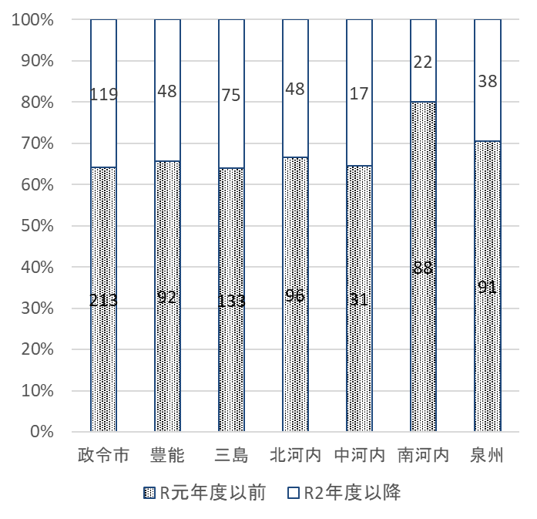
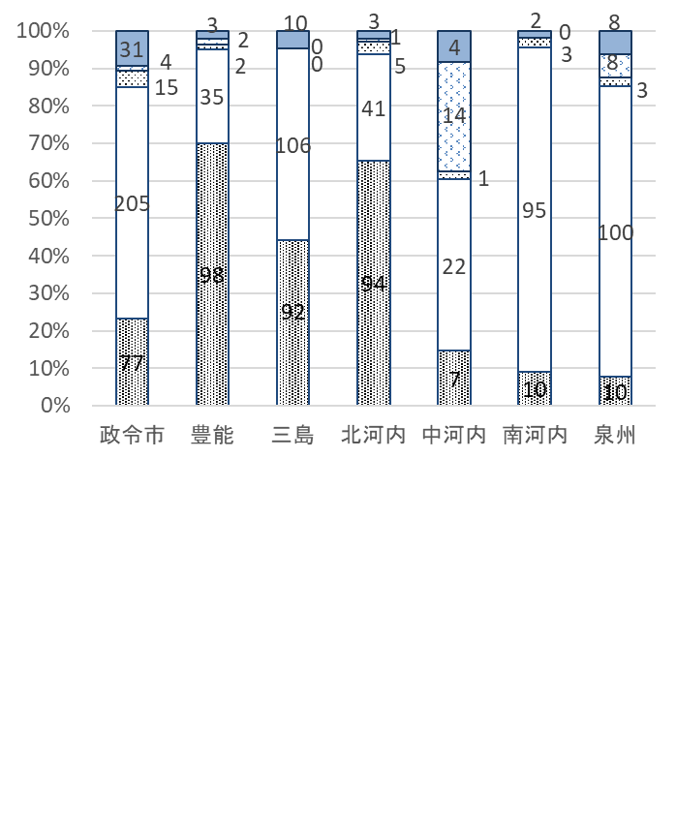
政令市・圏域別の状況の比較
（待機者となった年度及び待機している理由）
待機者となった年度について、令和元年度以前からの待機者数と令和２年度以降に待機者となった数の割合を圏域ごとに比較すると、令和２年度以降に待機者となった数の割合は三島圏域（36％）が最も多く、南河内圏域（20％）が最も少なくなっている。
待機している理由について圏域ごとに比較すると、家族等の希望により待機している割合は南河内圏域（86％）が最も多くなっている。
待機者となった年度（令和元年度以前と令和2年度以降）
待機している理由
その他
支援方法の整理や環境調整により、本人の行動改善や生活能力の
習得を図るため
地域生活を継続するための障がい福祉サービスが不足しているため
家族等の希望により待機している
相談時から待機者としてエントリーしたまま、現時点で待機する理由は不明

Slide 24
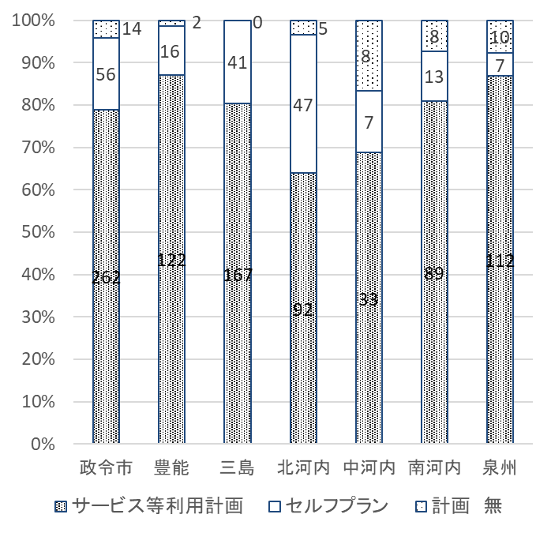
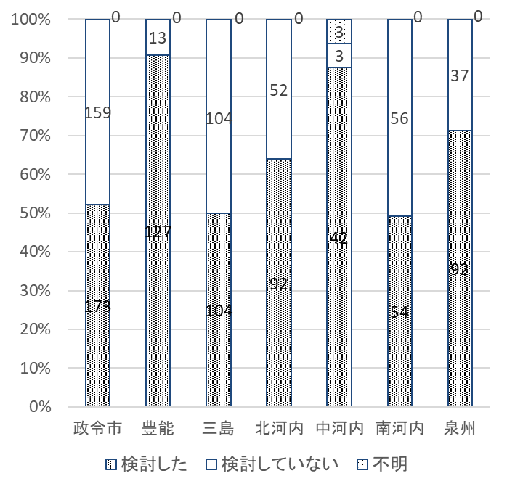
政令市・圏域別の状況の比較
（サービス等利用計画の策定及び地域生活の継続の可能性の検討）
サービス等利用計画等の策定状況について、圏域ごとに比較すると、サービス等利用計画を策定している割合は豊能圏域（87％）が最も多く、北河内圏域（64％）が最も少なくなっている。
地域生活の継続の可能性の検討の有無について、圏域ごとに比較すると、検討した割合は豊能圏域（91％）が最も多く、南河内圏域（49％）が最も少なくなっている。
サービス等利用計画の策定状況
地域生活の継続の可能性の検討

Slide 25
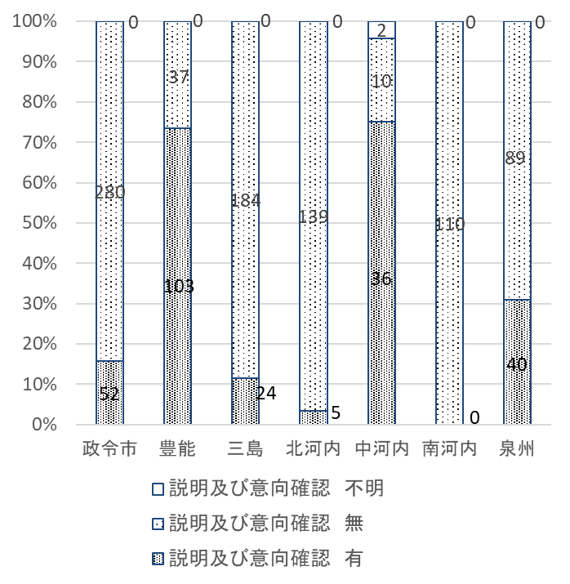
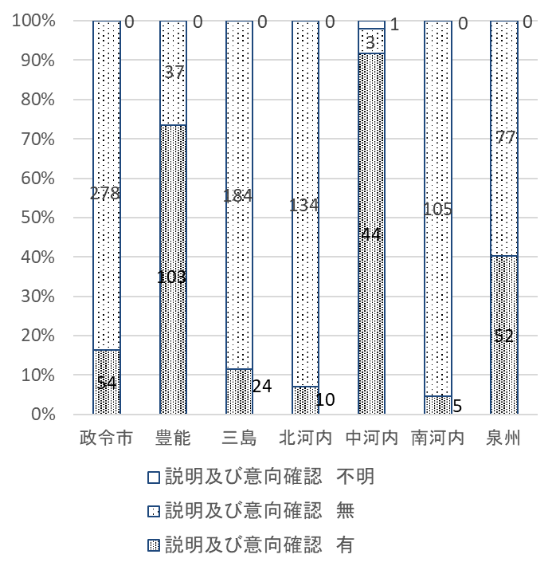
政令市・圏域別の状況の比較
（本人・家族等への地域移行の説明及び意向確認）
本人や家族等に対して施設入所後の地域移行についての説明をした上での意向確認の有無を圏域ごとに比較した。
本人への説明及び意向確認を行っている割合は中河内圏域（75％）が最も多く、説明及び意向確認を行っていない割合は、南河内圏域（100％）が最も多くなっている。
家族等への説明及び意向確認を行っている割合は中河内圏域（92％）が最も多く、説明及び意向確認を行っていない割合は南河内圏域（95％）が最も多くなっている。
本人への地域移行の説明・意向確認
家族等への地域移行の説明・意向確認

